Slide 1
المحافظة على كوكب الأرض
By: Laith Batshoun,
Mohammad Albakri, Michael Saeed
Grade 6C

Slide 2
تعريف البيئة وأنواعها
البيئة هي الأشياء التي تحيط بنا وتؤثر على وجود الكائنات الحية على سطح الأرض مثل الماء والهواء والتربة والمعادن والمناخ والكائنات أنفسهم.

Slide 3
بعض المشكلات التي تواجه البيئة؟
استنزاف المصادر الطبيعية
النفايات
تلوث الماء
تلوث الهواء
الضوضاء

Slide 4
تأثير الانسان على البيئة
بعض تأثيرات الإنسان على البيئة
الزيادة السريعة في عدد السكان
التلوث الناجم عن مياه الصرف الصحي
التقدّم التكنولوجي

Slide 5
الاستخدام الخاطئ للموارد الطبيعية
التصحر
إزالة الغابات
نضوب النفط
تلوث المياه

Slide 6
تعريف الوعي البيئي
الإدراك القائم على المعرفة بالمشكلات التي تتعرض لها البيئة وأسبابها وآثارها على عناصر البيئة المختلفة، وذلك من أجل تهيئة الأفراد لتحمل مسؤولياتهم نحو البيئة والمحافظة عليها.

Slide 7
دراسة مدى الوعي البيئي لدى المجتمع المحيط
تتكون الدراسة من ١٤ سؤال ، تم الإجابة عليها من قبل ٤٨ فرد(عينة) من المجتمع المحيط .
الدراسة ركزت على ٣ نقاط أساسية لمعرفة:
  ١. الوعي بأسباب التلوث و كيفية الاهتمام بها.
  ٢. دراسة الممارسات اليومية التي يقوم بها الفرد للحفاظ على البيئة.
  ٣. معرفة مدى المشاركة الحالية للفرد للحفاظ على كوكب الأرض.
النتيجة و توصيات للفرد للحفاظ على كوكب الأرض.

Slide 8
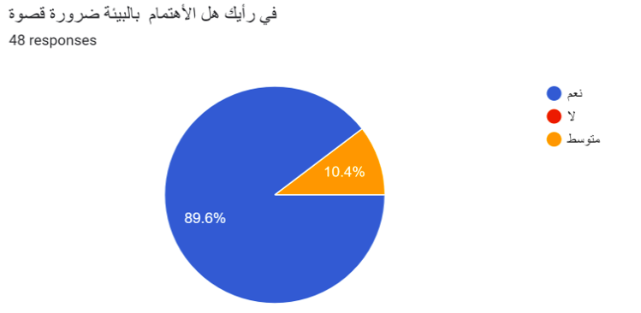
الوعي :تقريبا ٩٠٪ من المشاركين يعلم أن الاهتمام بالبيئة ضرورة قصوى.

Slide 9
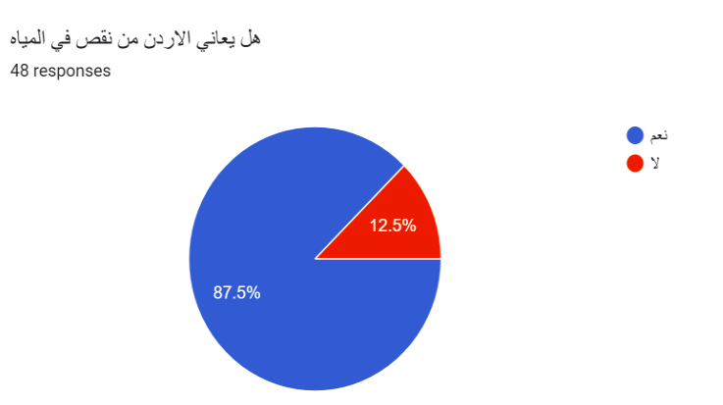
الوعي :نسبة ممتازة (٨٨٪ تقريبا) لديهم الوعي بنقص المياه بالأردن

Slide 10
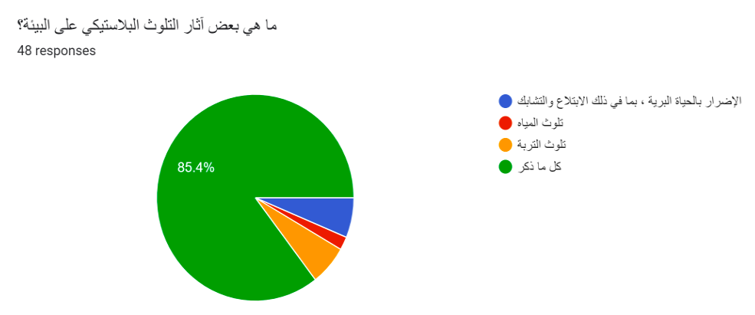
الوعي :الوعي الكامل بآثار البلاستيك على تلوث الحياة البرية و البحرية

Slide 11
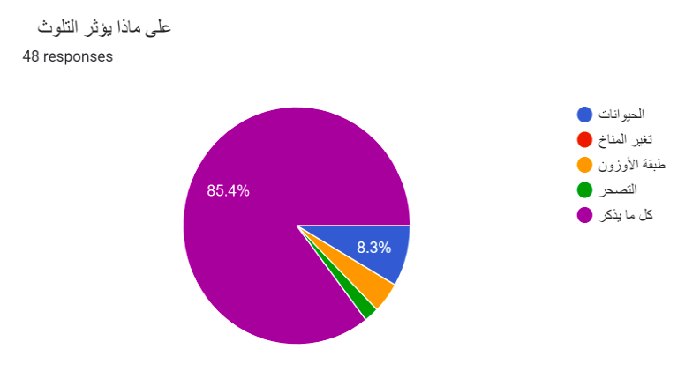
الوعي : الوعي لدى الجميع بالتأثير السلبي للتلوث على البيئة

Slide 12
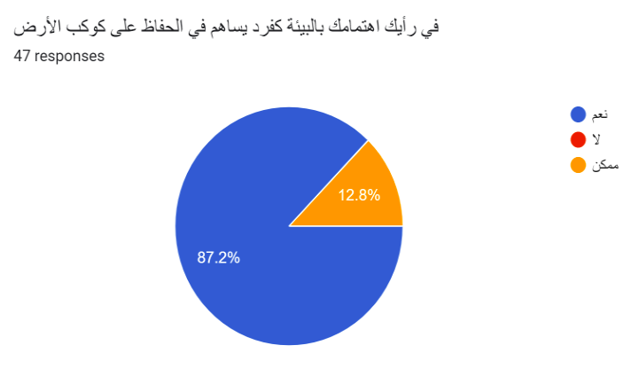
الوعي : الوعي التام بان مشاركة الفرد تساهم في المحافظة على البيئة.

Slide 13
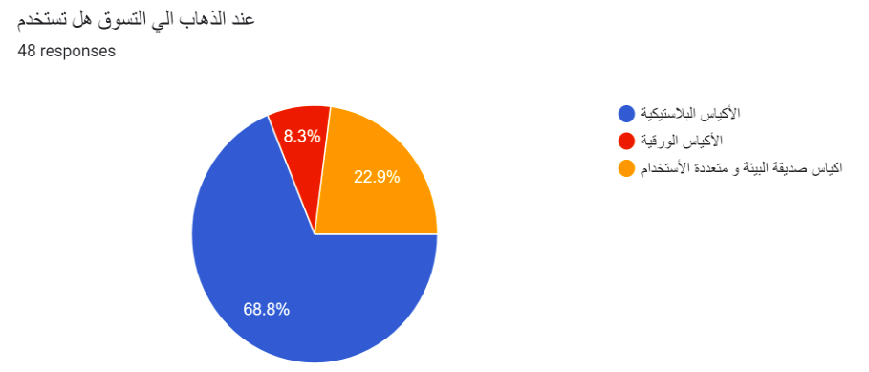
الممارسات اليومية: ٦٨.٨٪ يستخدم الاكياس البلاستيكية التي تعتبر مصدر تلوث للماء و الهواء

Slide 14
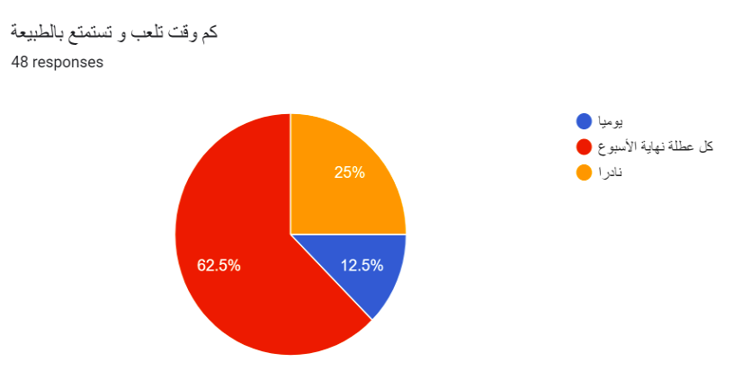
الممارسات اليومية: فقط نسبة ١٢.٥٪ يستمتع بالطبيعة يوميا، ٦٣٪ أسبوعيا، و٢٥٪ نادرا

Slide 15
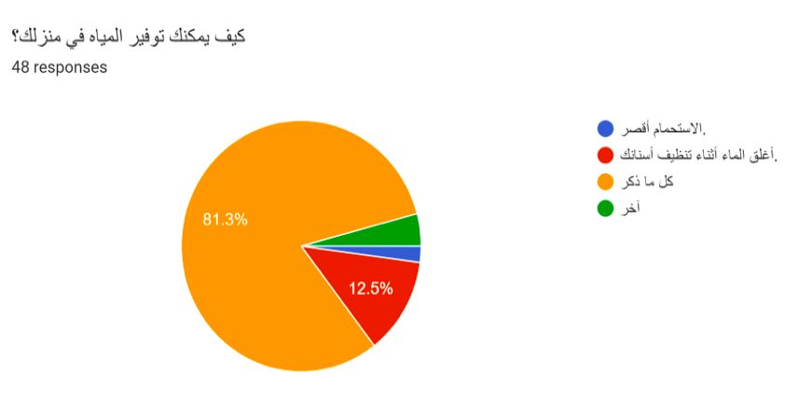
الممارسات اليومية: اغلبية العينة تقوم بالحفاظ على المياه

Slide 16
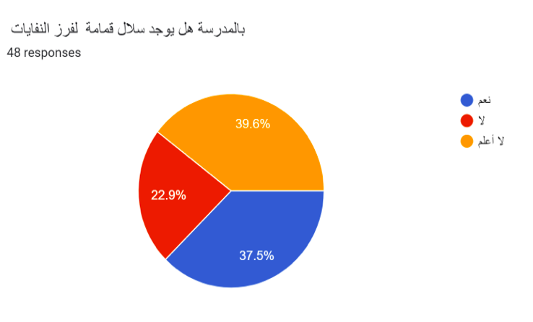
الممارسات اليومية: فقط ٣٧.٥٪ يستخدم سلال القمامة لفرز النفايات بالمدرسة و باقي الطلاب لا يعلم بوجودها او يهتم باستخدامها.

Slide 17
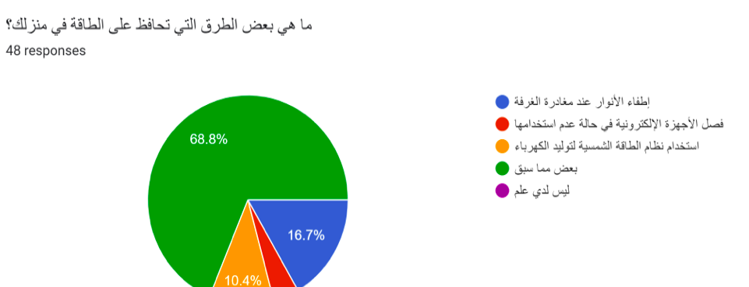
الممارسات اليومية: اكثر الناس تحافظ على تقليل استخدامات الطاقة بالمنزل، رغم وجود نسبة قليلة تستخدم الطاقة الشمسية لتوليد الكهرباء.

Slide 18
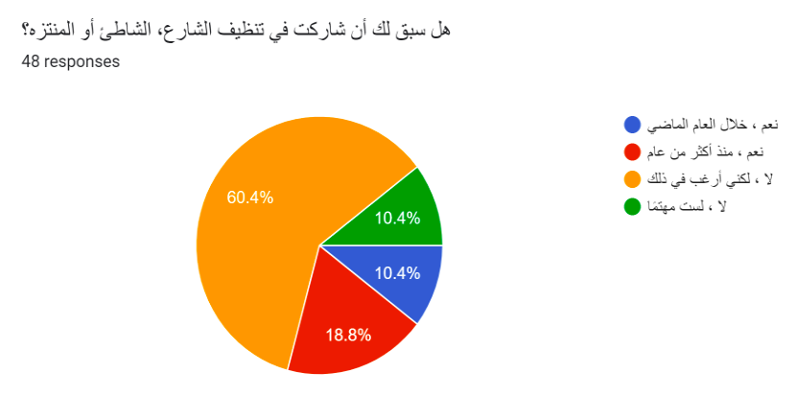
الممارسات اليومية:٧٠٪ لم يشارك في تنظيف البيئة من قبل. لكن٦٠٪ لديهم الرغبة بالمشاركة.

Slide 19
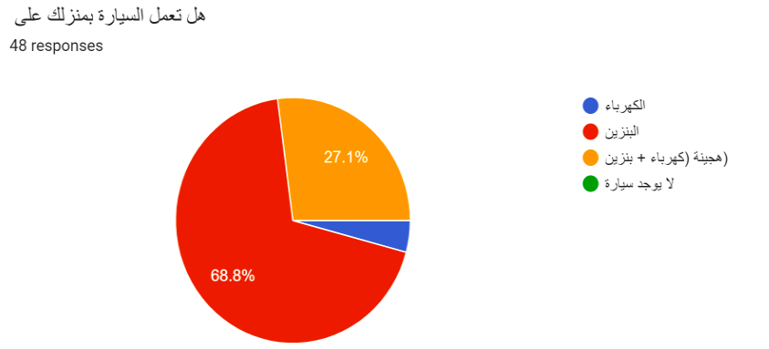
الممارسات اليومية: كل المشاركين لديهم سيارات، معظمهم تعمل على الوقود و فقط ٥٪ لديهم سيارة صديقة للبيئة على كهرباء.

Slide 20
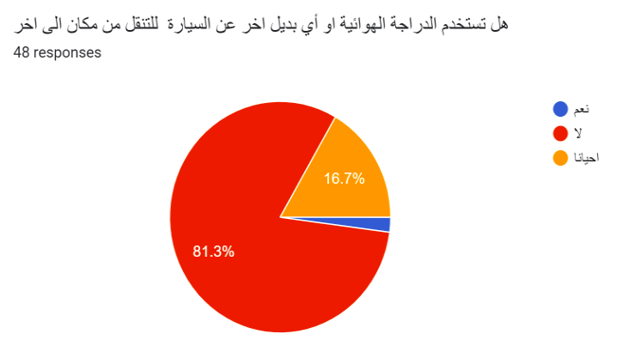
الممارسات اليومية: اغلبية الافراد لا يستخدمون بدائل السيارة للتنقل.

Slide 21
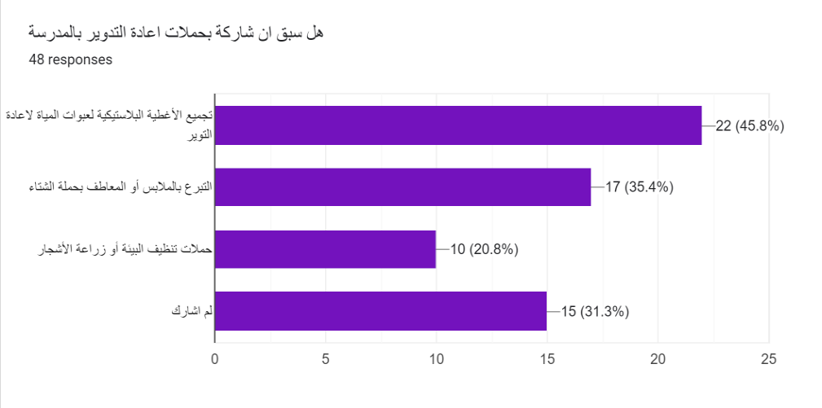
مدى المشاركة الحالية:٧٠٪ من الافراد شاركوا بإعادة التدوير بالحملات المدرسية، بينما نسبة٣٠٪ لم يشارك.

Slide 22
النتيجة و توصيات للفرد للحفاظ على كوكب الأرض.
نتائج الاستبيان توضح:
١. الوعي و المعرفة الكاملة للمجتمع المحيط بأهمية المحافظة على البيئة و آثار الممارسات الخاطئة على كوكب الأرض.
٢.يساهم الافراد ببعض الممارسات اليومية التي تخفف من هدر الماء و الكهرباء، و لكن هناك العديد من الممارسات الخاطئة كاستخدام: الاكياس البلاستيكية و السيارات التي تعمل على الوقود، مما تزيد من تلوث البيئة بشكل واسع.
مدى المشاركة الحالية تعكس نسبة جيدة جدا لديها القابلية و حب المشاركة لكنها محدودة بالحملات المنظمة من قبل المدارس أو المؤسسات.
لذلك علينا تكثيف الحملات التي تشجع الفرد في الحفاظ على كوكب الأرض. كالتالي:

Slide 23

التوصية للفرد

Slide 24

نتمنى أن يكون هذا العرض قد نال اعجابكم!
النهايـــــــة

